Slide 1
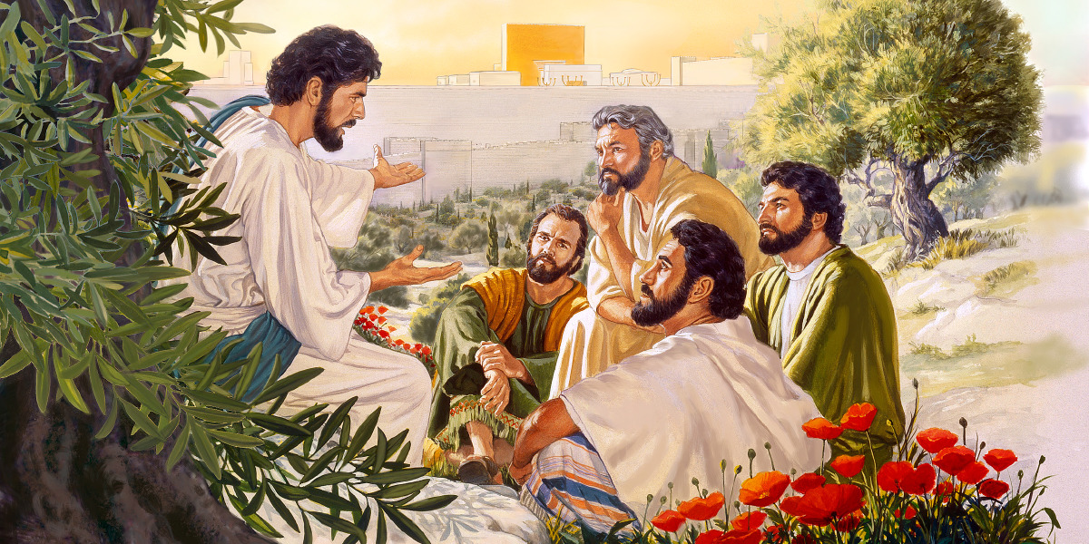
21º DOMINGO DO TEMPO COMUM

Slide 2
ENTRADA
RECORDAMOS, SENHOR DEUS, VOSSA BONDADE EM MEIO AO VOSSO TEMPLO.
GRANDE É O SENHOR E MUITO DIGNO DE LOUVORES
NA CIDADE ONDE ELE MORA;

Slide 3
ENTRADA
RECORDAMOS, SENHOR DEUS, VOSSA BONDADE EM MEIO AO VOSSO TEMPLO.
SEU MONTE SANTO, ESTA COLINA ENCANTADORA
É A ALEGRIA DO UNIVERSO. R.

Slide 5
ATO PENITENCIAL
SENHOR, QUE VIESTES NÃO PARA CONDENAR, MAS PARA PERDOAR, TENDE PIEDADE DE NÓS
KYRIE ELEISON, KYRIE ELEISON
CRISTO, QUE VOS ALEGRAIS PELO PECADOR ARREPENDIDO
CHRISTE ELEISON, CHRISTE ELEISON

Slide 6
ATO PENITENCIAL
SENHOR, QUE MUITO PERDOAIS A QUEM MUITO AMA, TENDE PIEDADE DE NÓS
KYRIE ELEISON, KYRIE ELEISON.

Slide 8
HINO DE LOUVOR
GLÓRIA A DEUS NAS ALTURAS E PAZ NA TERRA AOS HOMENS POR ELE AMADOS!
SENHOR DEUS, REI DOS CÉUS, DEUS PAI TODO PODEROSO
NÓS VOS LOUVAMOS, NÓS VOS BENDIZEMOS

Slide 9
HINO DE LOUVOR
NÓS VOS ADORAMOS, NÓS VOS GLORIFICAMOS
NÓS VOS DAMOS GRAÇAS, POR VOSSA IMENSA GLÓRIA.
SENHOR JESUS CRISTO, FILHO UNIGÊNITO

Slide 10
HINO DE LOUVOR
SENHOR DEUS, CORDEIRO DE DEUS, FILHO DE DEUS PAI
GLÓRIA A DEUS NAS ALTURAS E PAZ NA TERRA AOS HOMENS POR ELE AMADOS!
VÓS QUE TIRAIS O PECADO DO MUNDO,
TENDE PIEDADE DE NÓS

Slide 11
HINO DE LOUVOR
VÓS QUE TIRAIS O PECADO DO MUNDO, ACOLHEI A NOSSA SÚPLICA
VÓS QUE ESTAIS À DIREITA DO PAI, TENDE PIEDADE DE NÓS

Slide 12
HINO DE LOUVOR
SÓ VÓS SOIS SANTO, SÓ VÓS O SENHOR
SÓ VÓS O ALTÍSSIMO, JESUS CRISTO
COM O ESPÍRITO SANTO NA GLÓRIA DE DEUS PAI.

Slide 13
HINO DE LOUVOR
GLÓRIA A DEUS NAS ALTURAS E PAZ NA TERRA AOS HOMENS POR ELE AMADOS!
AMÉM!

Slide 15
SALMO RESPONSORIAL
PROCLAMAI O EVANGELHO A TODA CRIATURA!

Slide 17
ACLAMAÇÃO
ALELUIA, ALELUIA, ALELUIA (2X)
EU SOU O CAMINHO, A VERDADE E A VIDA; NINGUÉM CHEGA AO SENÃO POR MIM.
ALELUIA, ALELUIA, ALELUIA(2X)

Slide 19
APRESENTAÇÃO DAS OFERENDAS
QUE PODEREI RETRIBUIR AO SENHOR,
POR TUDO AQUILO QUE ELE ME DEU?
OFERECEREI O SEU SACRIFÍCIO
E INVOCAREI O SEU SANTO NOME.

Slide 20
APRESENTAÇÃO DAS OFERENDAS
QUE PODEREI OFERECER AO MEU DEUS
PELOS IMENSOS BENEFÍCIOS QUE ME FEZ?
OFERECEREI O SEU SACRIFÍCIO
E INVOCAREI O SEU SANTO NOME.

Slide 21
APRESENTAÇÃO DAS OFERENDAS
EU CUMPRIREI MINHAS PROMESSAS AO SENHOR,
NA REUNIÃO DO POVO SANTO DE DEUS.
OFERECEREI O SEU SACRIFÍCIO
E INVOCAREI O SEU SANTO NOME.

Slide 22
APRESENTAÇÃO DAS OFERENDAS
VÓS ME QUEBRASTES OS GRILHÕES DA ESCRAVIDÃO,
E É POR ISSO QUE HOJE EU CANTO VOSSO AMOR.
OFERECEREI O SEU SACRIFÍCIO
E INVOCAREI O SEU SANTO NOME.

Slide 24
SANTO
SANTO, SANTO, SANTO
SENHOR DEUS DO UNIVERSO
O CÉU E A TERRA PROCLAMAM
A VOSSA GLÓRIA
HOSANA NAS ALTURAS

Slide 25
SANTO
BENDITO O QUE VEM
EM NOME DO SENHOR
HOSANA NAS ALTURAS (2X)

Slide 27
COMUNHÃO
BUSCAI EM PRIMEIRO LUGAR O REINO DE DEUS E A SUA JUSTIÇA, E TODAS ESTAS COISAS VOS SERÃO DADAS POR ACRÉSCIMO, ALELUIA.
NÃO TE IRRITES COM AS OBRAS DOS MALVADOS *
NEM INVEJES AS PESSOAS DESONESTAS; R.

Slide 28
COMUNHÃO
BUSCAI EM PRIMEIRO LUGAR O REINO DE DEUS E A SUA JUSTIÇA, E TODAS ESTAS COISAS VOS SERÃO DADAS POR ACRÉSCIMO, ALELUIA.
CONFIA NO SENHOR E FAZE O BEM, *
E SOBRE A TERRA HABITARÁS EM SEGURANÇA. R.

Slide 29
COMUNHÃO
BUSCAI EM PRIMEIRO LUGAR O REINO DE DEUS E A SUA JUSTIÇA, E TODAS ESTAS COISAS VOS SERÃO DADAS POR ACRÉSCIMO, ALELUIA.
COLOCA NO SENHOR TUA ALEGRIA, *
E ELE DARÁ O QUE PEDIR TEU CORAÇÃO. R.

Slide 30
COMUNHÃO
BUSCAI EM PRIMEIRO LUGAR O REINO DE DEUS E A SUA JUSTIÇA, E TODAS ESTAS COISAS VOS SERÃO DADAS POR ACRÉSCIMO, ALELUIA.
DEIXA AOS CUIDADOS DO SENHOR O TEU DESTINO; *
CONFIA NELE, E COM CERTEZA ELE AGIRÁ. R.

Slide 31
COMUNHÃO
BUSCAI EM PRIMEIRO LUGAR O REINO DE DEUS E A SUA JUSTIÇA, E TODAS ESTAS COISAS VOS SERÃO DADAS POR ACRÉSCIMO, ALELUIA.
FARÁ BRILHAR TUA INOCÊNCIA COMO A LUZ, *
E O TEU DIREITO, COMO O SOL DO MEIO-DIA. R.

Slide 33
COMUNHÃO
EU TE ADORO, HÓSTIA DIVINA!
EU TE ADORO, HÓSTIA DE AMOR!
ÉS DOS ANJOS O TESOURO E DOS HOMENS O DULÇOR.

Slide 34
COMUNHÃO
EU TE ADORO, HÓSTIA DIVINA!
EU TE ADORO, HÓSTIA DE AMOR!
ÉS NA VIDA ALENTO E FORÇA,
E NA MORTE O DEFENSOR.

Slide 35
COMUNHÃO
EU TE ADORO, HÓSTIA DIVINA,
EU TE ADORO, HÓSTIA DE AMOR!
ÉS NA TERRA FIEL AMIGO,
E DO CÉU, FELIZ PENHOR.

Slide 36
COMUNHÃO
EU TE ADORO, HÓSTIA DIVINA,
EU TE ADORO, HÓSTIA DE AMOR!
ÉS MEU DEUS, EXCELSO E GRANDE,
E DOS SÉCULOS, O SENHOR.

Slide 38
FINAL
MARIA DE NAZARÉ,
MARIA ME CATIVOU
FEZ MAIS FORTE A MINHA FÉ
E POR FILHO ME ADOTOU
AS VEZES EU PARO E FICO A PENSAR
E SEM PERCEBER, ME VEJO A REZAR
E MEU CORAÇÃO SE PÕE A CANTAR
PRA VIRGEM DE NAZARÉ

Slide 39
FINAL
MENINA QUE DEUS AMOU E ESCOLHEU
PRA MÃE DE JESUS, O FILHO DE DEUS
MARIA QUE O POVO INTEIRO ELEGEU
SENHORA E MÃE DO CÉU
AVE MARIA
AVE MARIA
AVE MARIA
MÃE DE JESUS

